Slide 1


Муниципальное автономное дошкольное образовательное учреждение
«Детский сад №200» города Чебоксары
ПРОЕКТ
«Территория комфорта
и благополучия»
Разработан:
Егорова Е. В.
педагог-психолог
Чебоксары 2022 г.

Slide 2

«Территория комфорта и благополучия!»
Цель: создать благоприятные условия для организации и эффективного взаимодействия многодетных семей и педагогов ДОУ в целях развития дошкольника.
Задачи:
Повышение интереса к творческим мастер-классам, спортивным развлечениям и другим совместным мероприятиям у родителей и детей
Создание атмосферы единства интересов у детей, родителей и педагогического коллектива дошкольного учреждения
Пропаганда семейных ценностей и укрепление
детско-родительских отношений
Консультативная помощь родителям в вопросах воспитания и обучения детей

Slide 3
Реализация Проекта
Мониторинг семей воспитанников с целью выявления количества многодетных
Диагностика особенностей семейного воспитания и детско-родительских отношений
Родительские собрания и индивидуальные консультации
Спортивные, досуговые и творческие мероприятия с участием детей и их родителей.

Slide 4
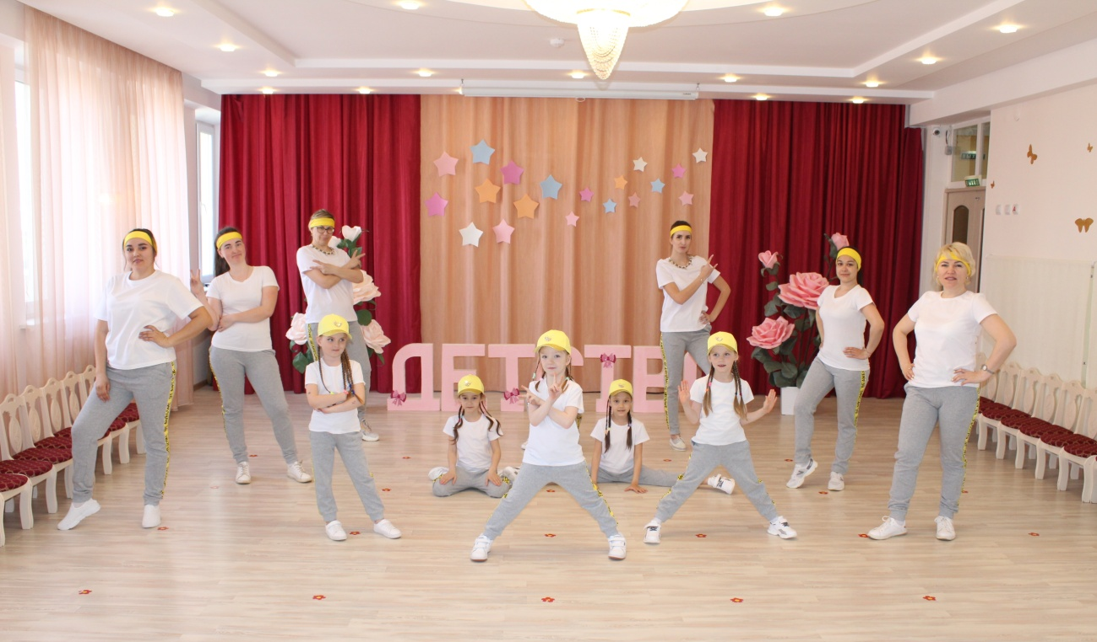
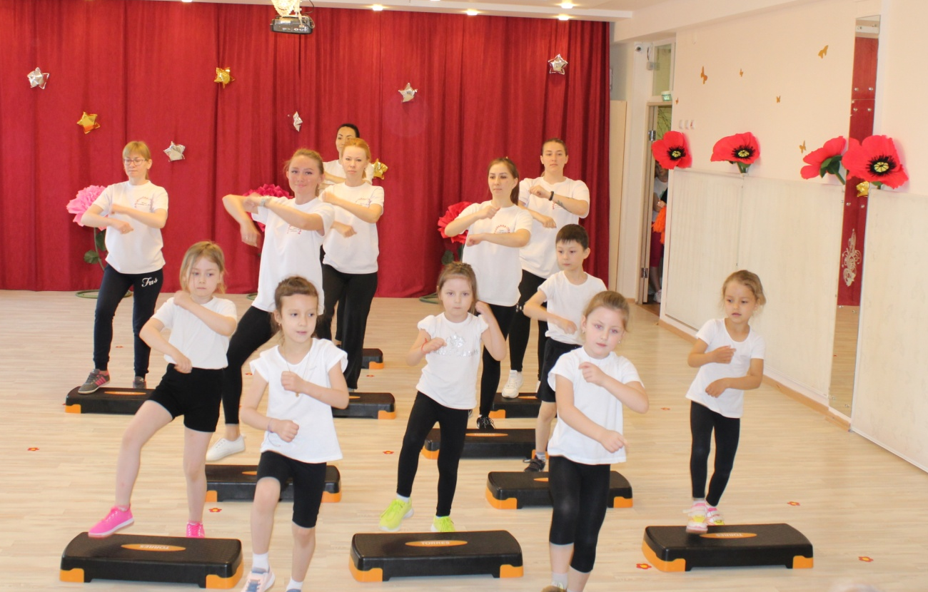
«Фитнес
вместе
с мамой»
Городской
фестиваль

Slide 5
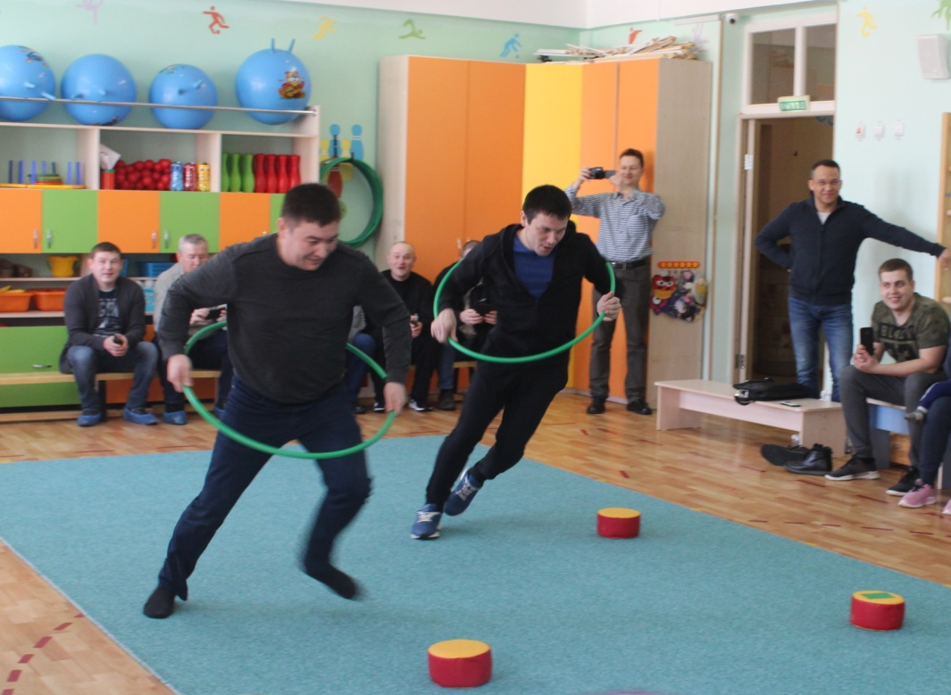
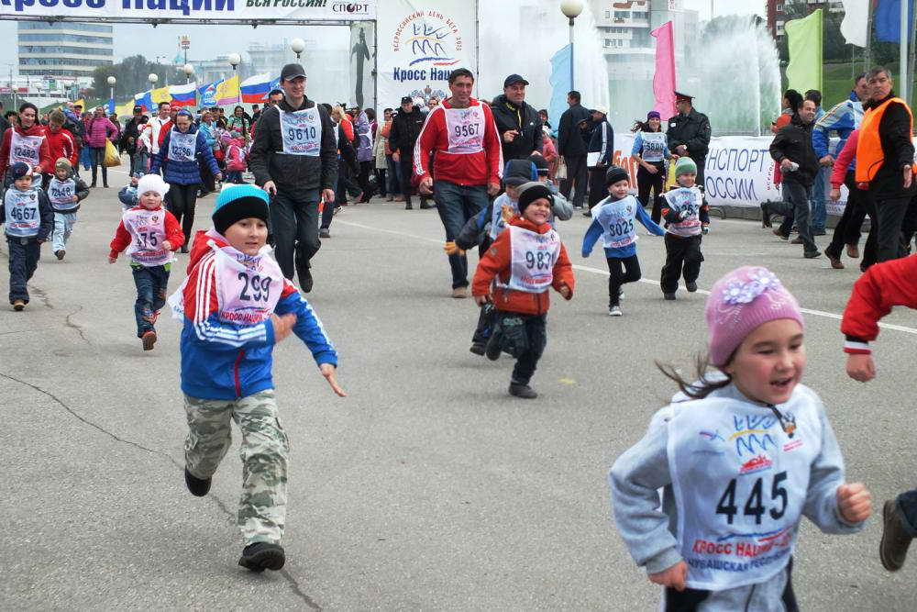
«День Отца»
Спортивное развлечение «Мой папа – самый лучший»
и
участие в забеге «Я и папа»

Slide 6
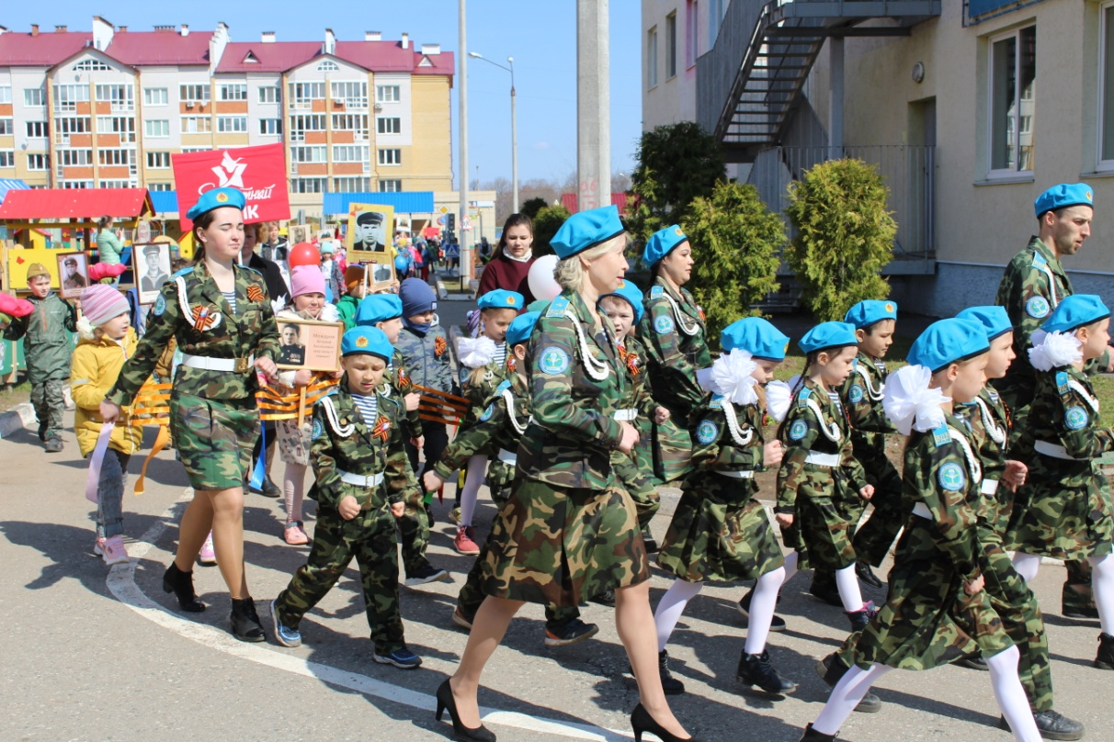
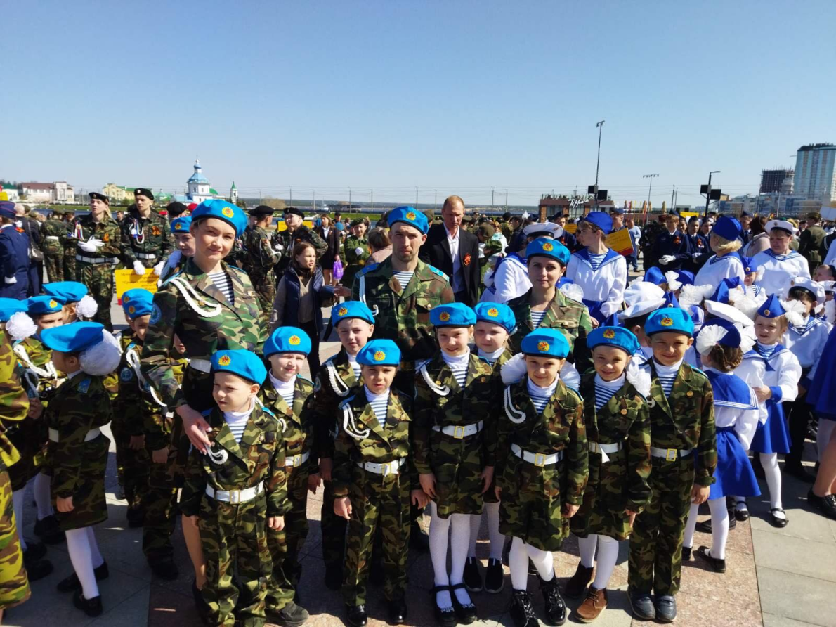
«Парад
дошколят»
Участие семей в городском мероприятии, посвященном Дню Победы

Slide 7
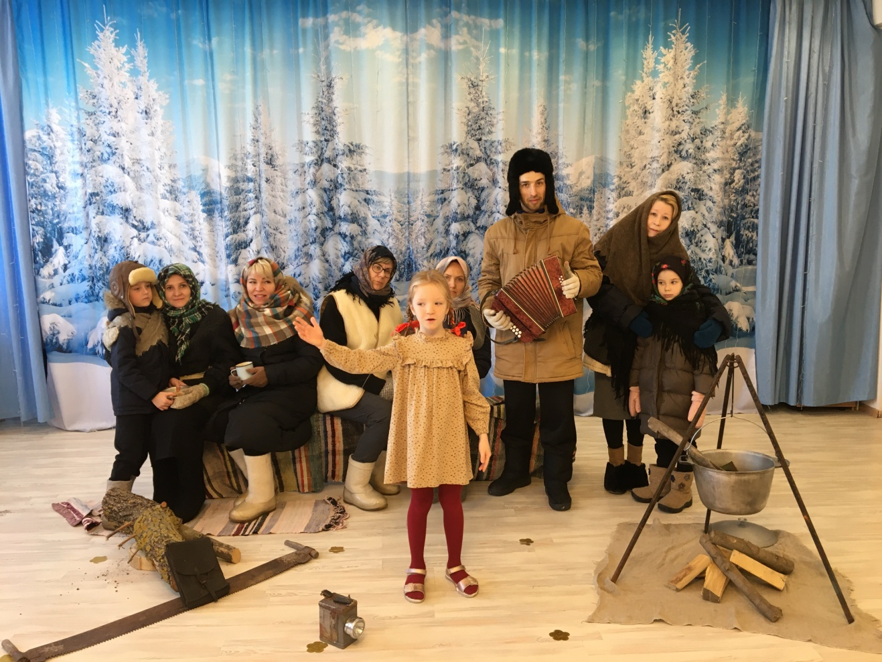
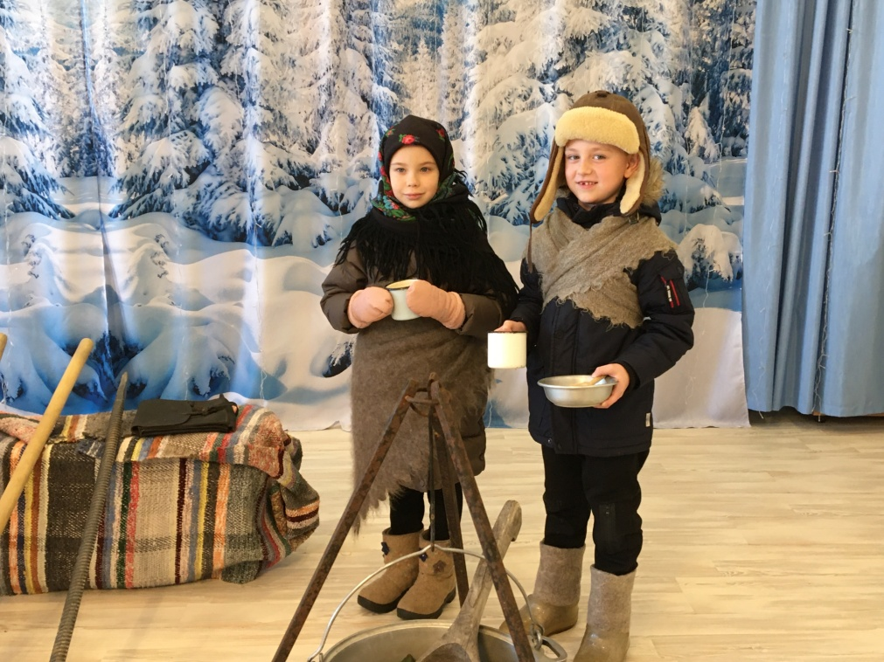
Подвиг
в тылу
Агитбригада памяти строителей Сурского оборонительного рубежа

Slide 8
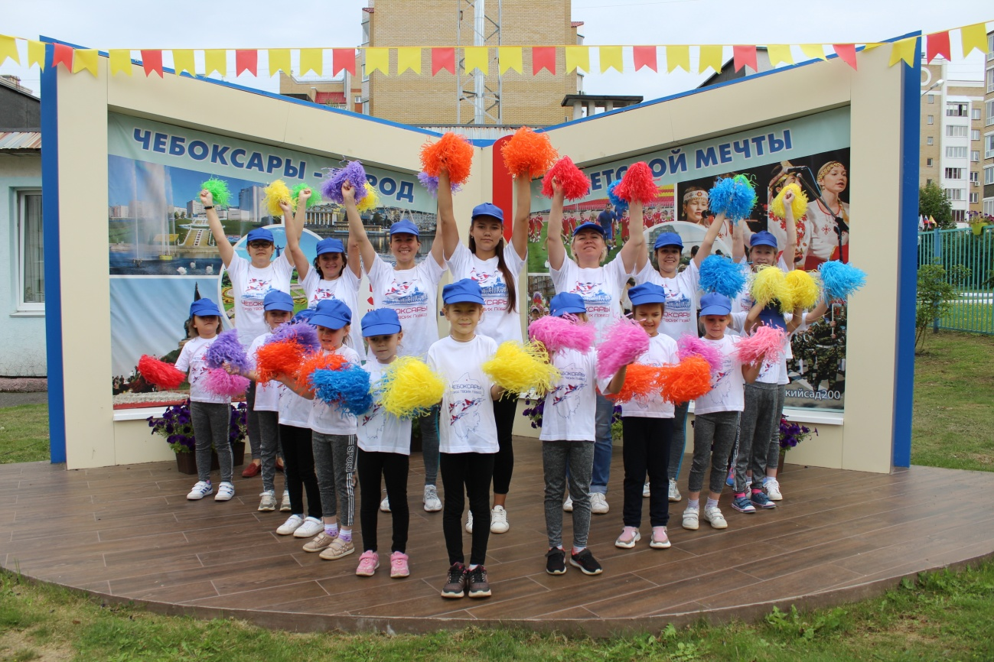
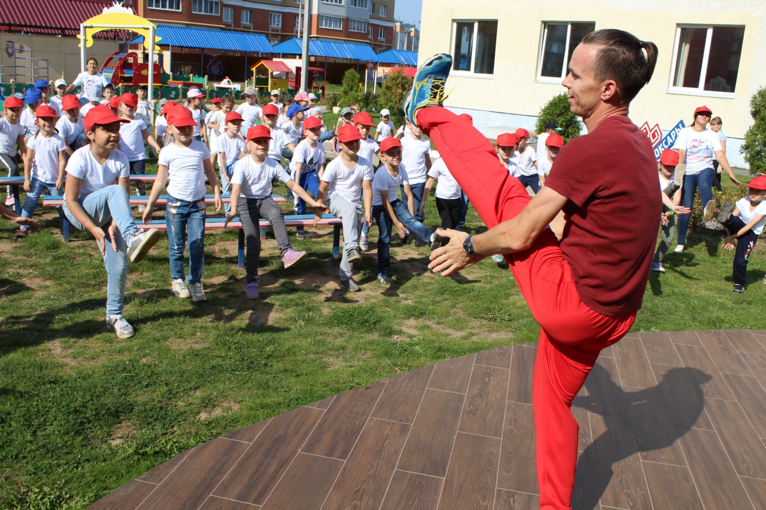
«На зарядку становись!»
утренняя зарядка на улице
с участием родителей

Slide 9
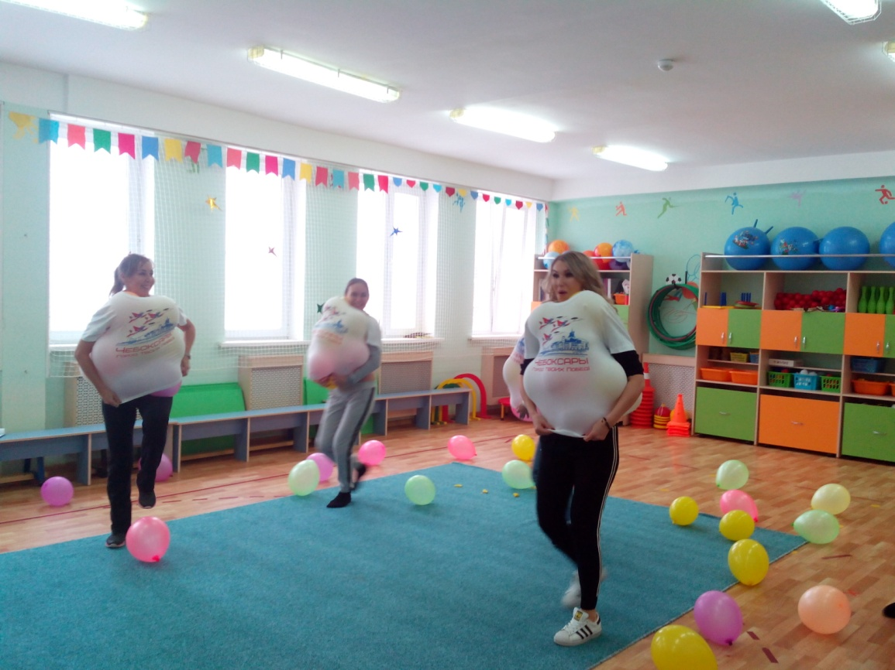
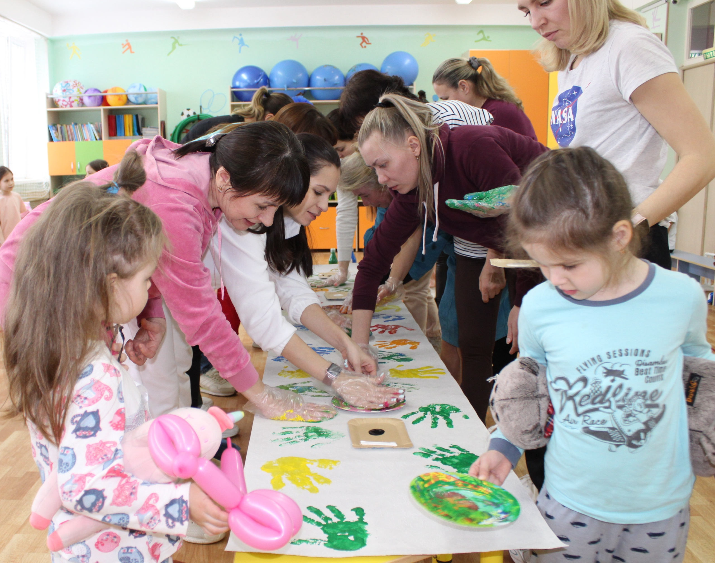
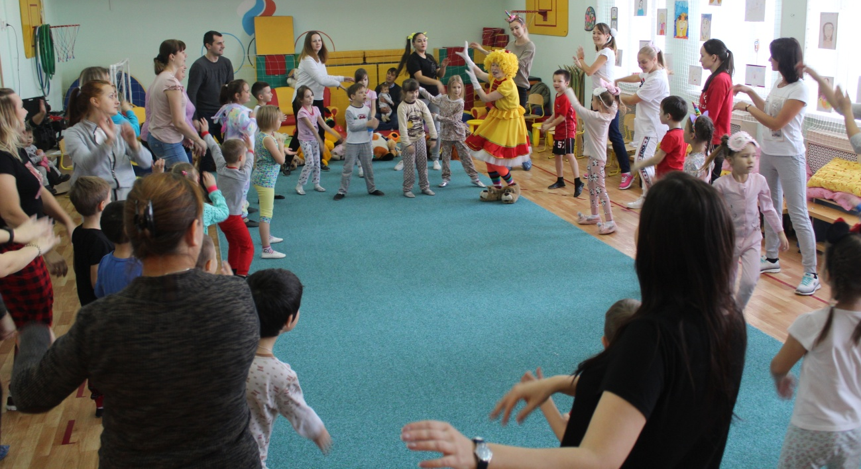
«Пижамная вечеринка»

Slide 10
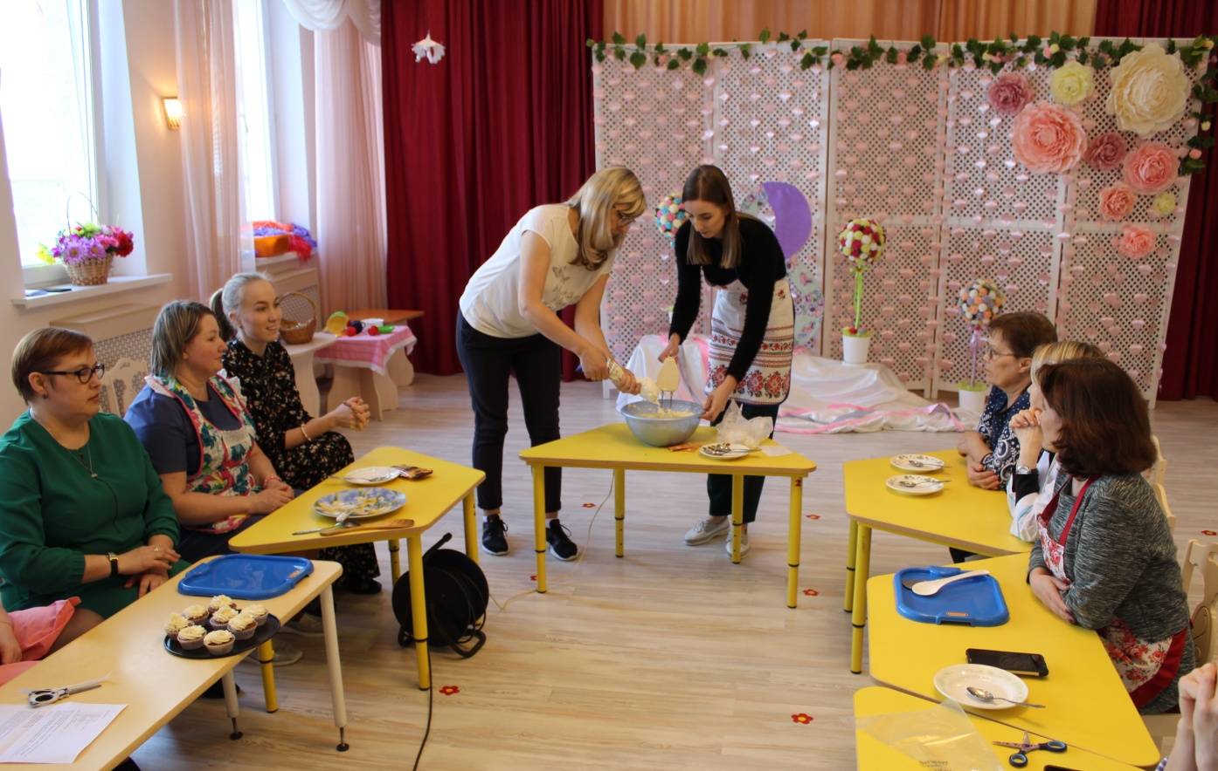
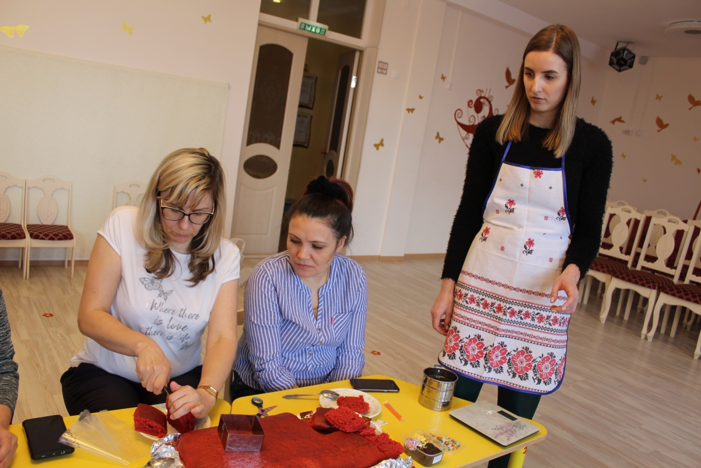
«Мамины уроки»
Мастер-класс
для мам
«Торт «Красный бархат»

Slide 11
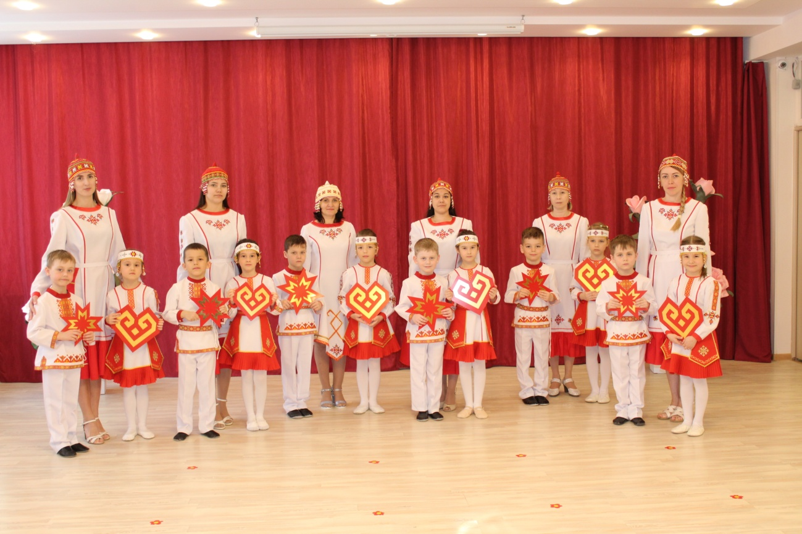
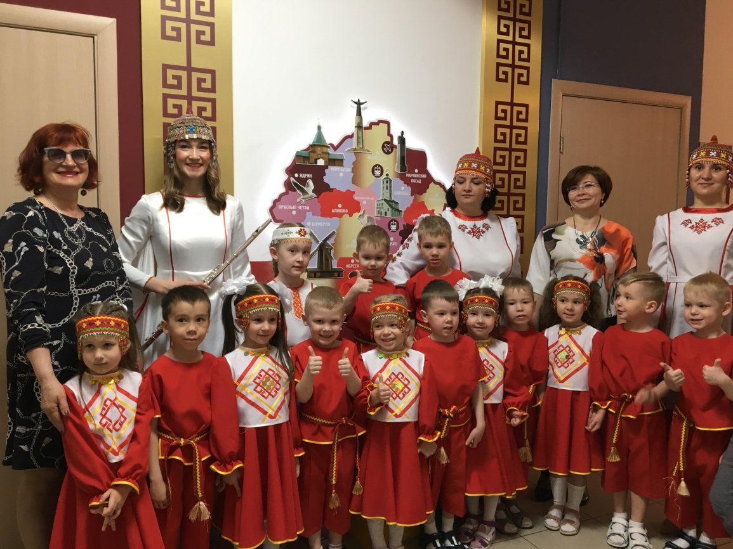
«День чувашской песни»
Участие
в городском фестивале
«Мой край Чувашия»

Slide 12
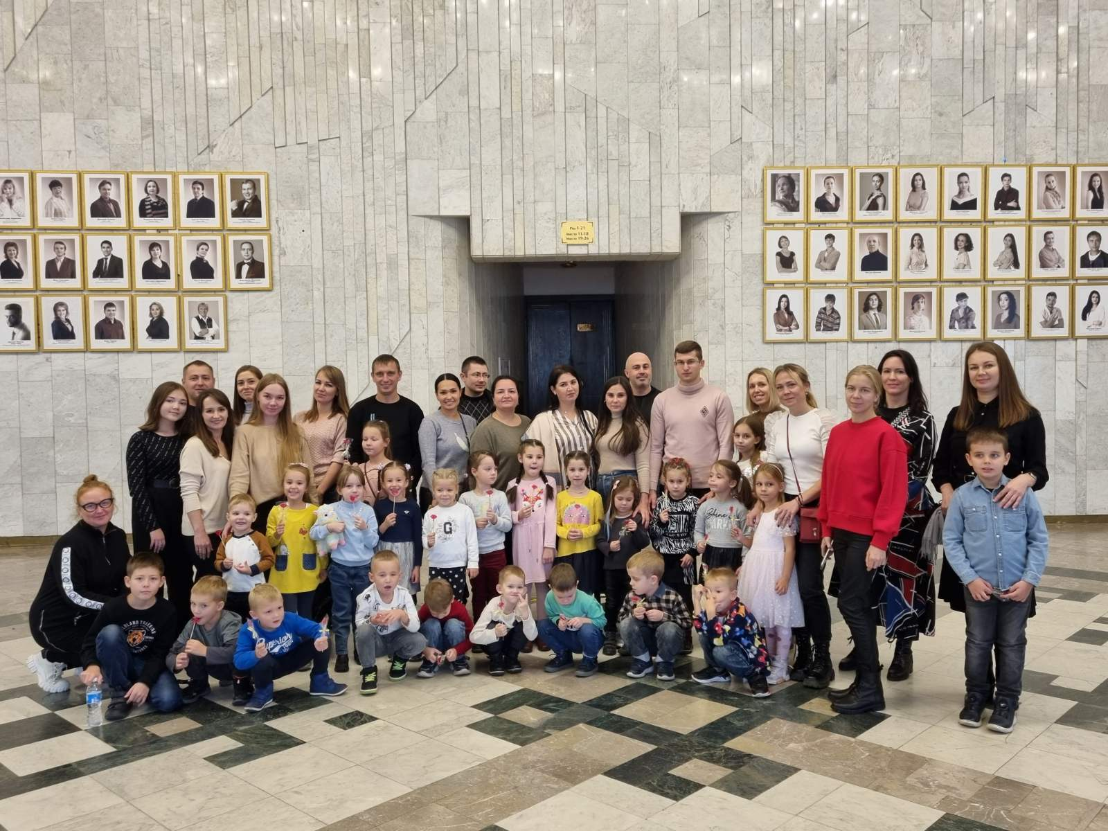
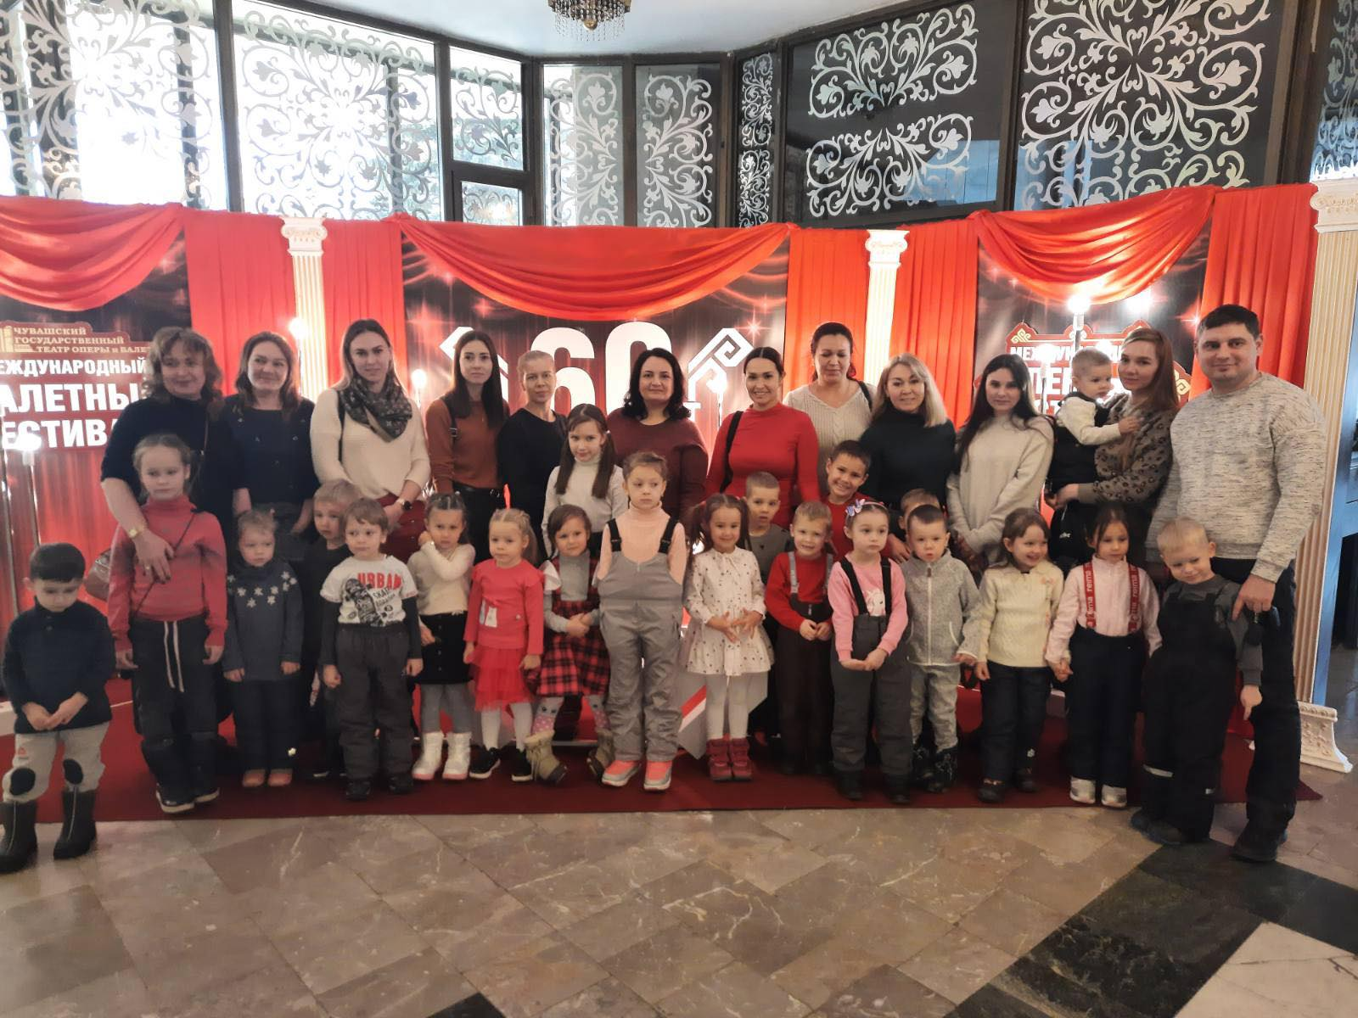
Совместные экскурсии
в театры, музеи

Slide 13
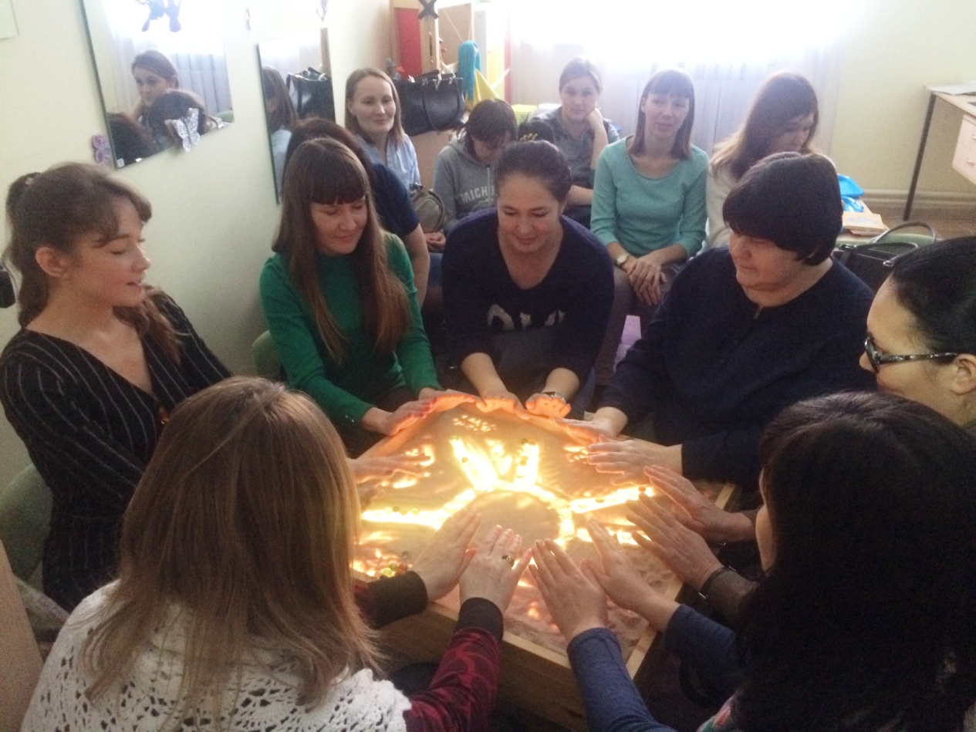
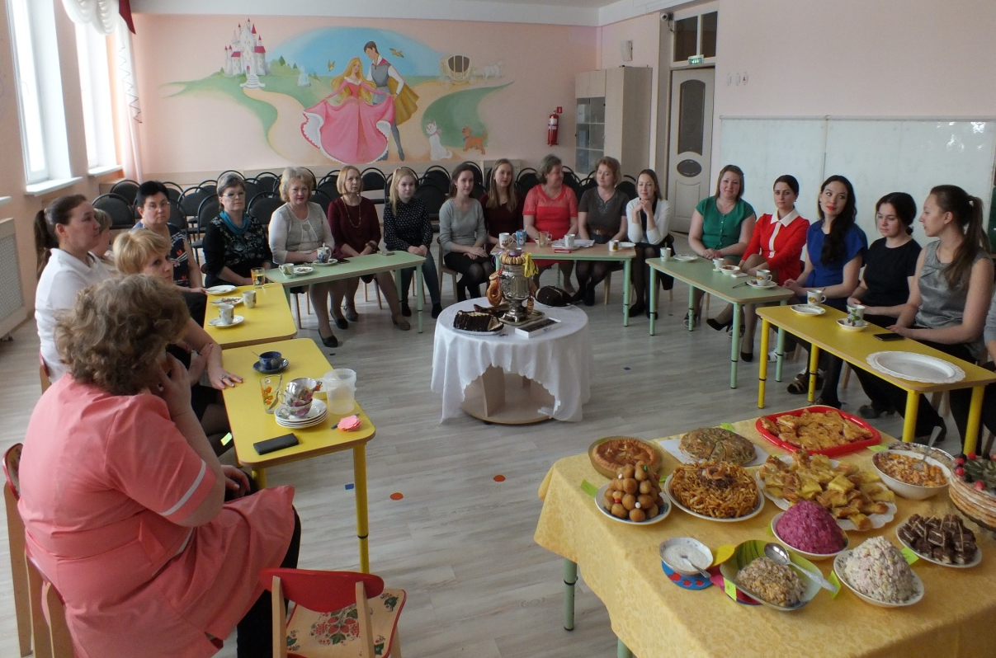
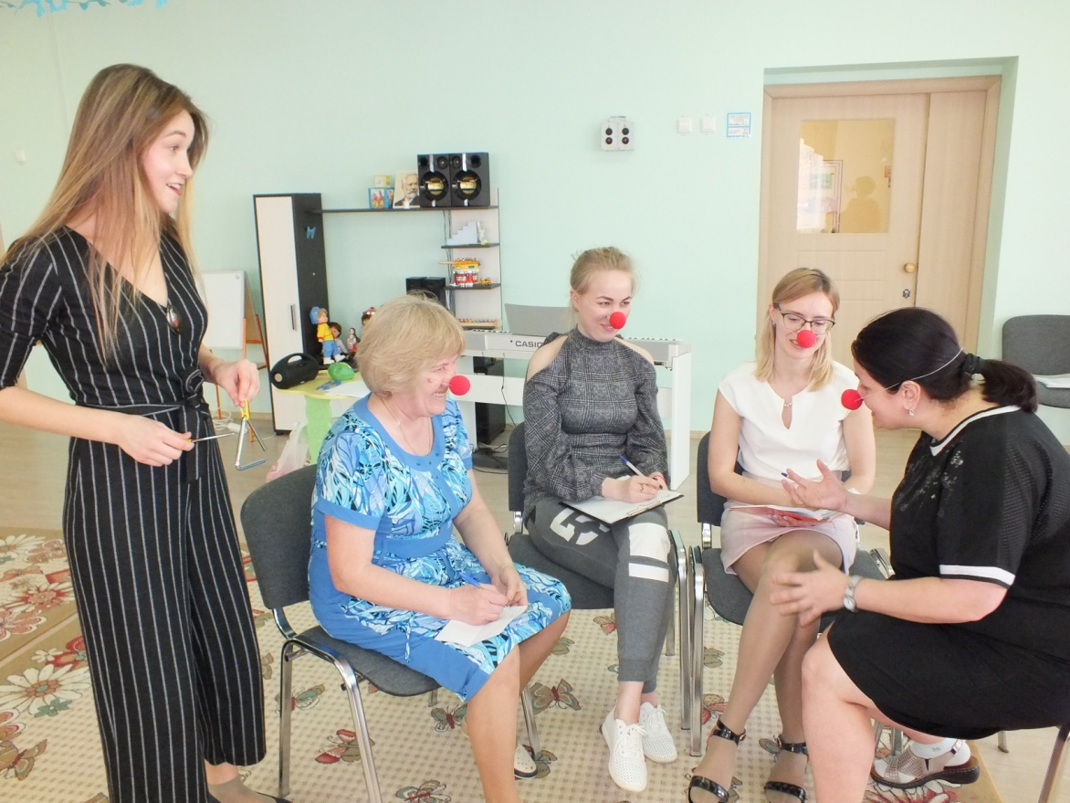
Семинар-тренинг с педагогом-психологом

Slide 14

Мероприятия,
проводимые педагогами детского сада для семей, в том числе для многодетных имеют длительный положительный эффект, так как основная задача состоит в том, чтобы обучить родителей эффективному взаимодействию
с ребенком.

Slide 15
Спасибо за внимание!

